Slide 1
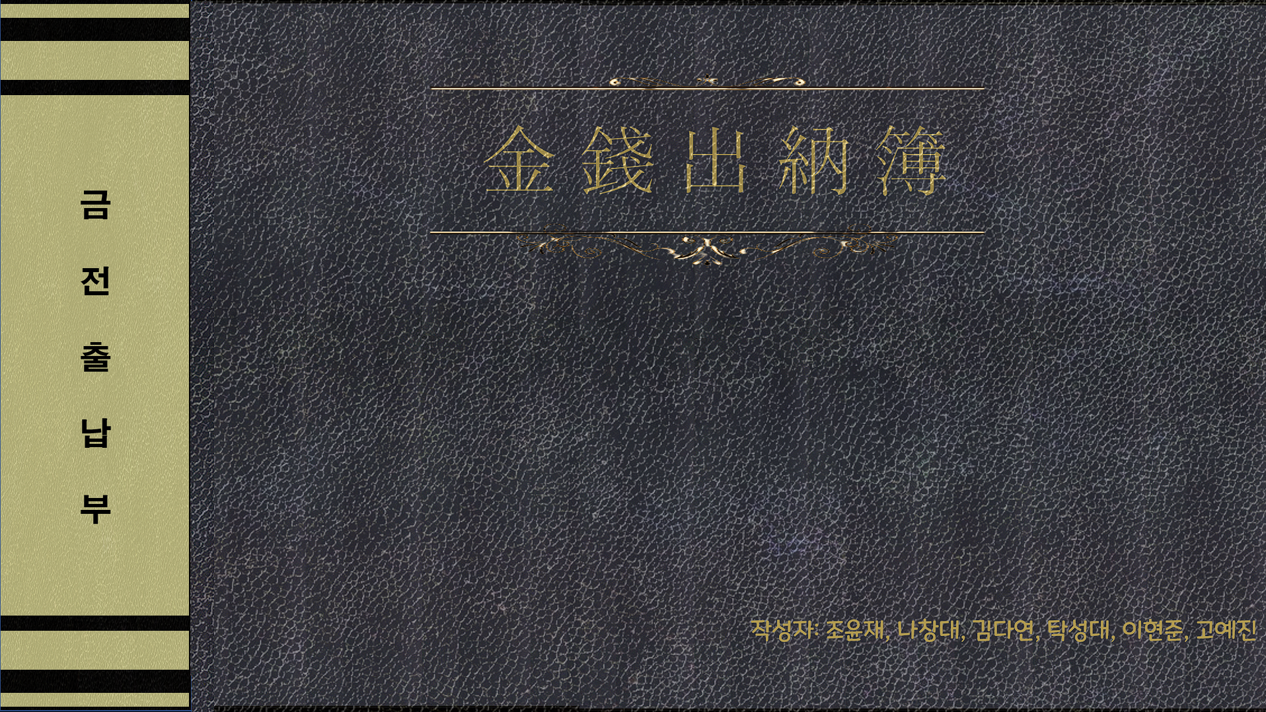

Slide 2
KDT
August
2023
OCR의 정의
05
Fade in us
07
Paddle OCR
09
Easy OCR
11
Clova Naver
17
Pros and Cons
19
Contents
//02

Slide 3
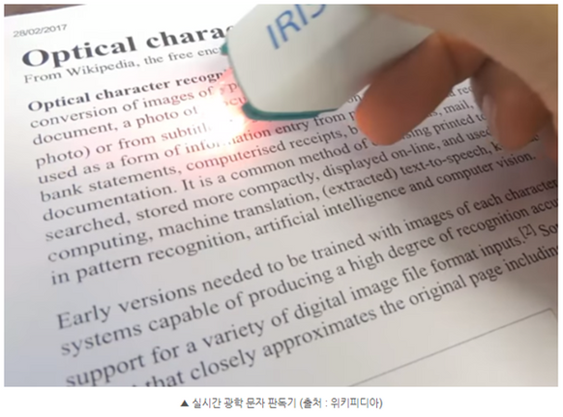
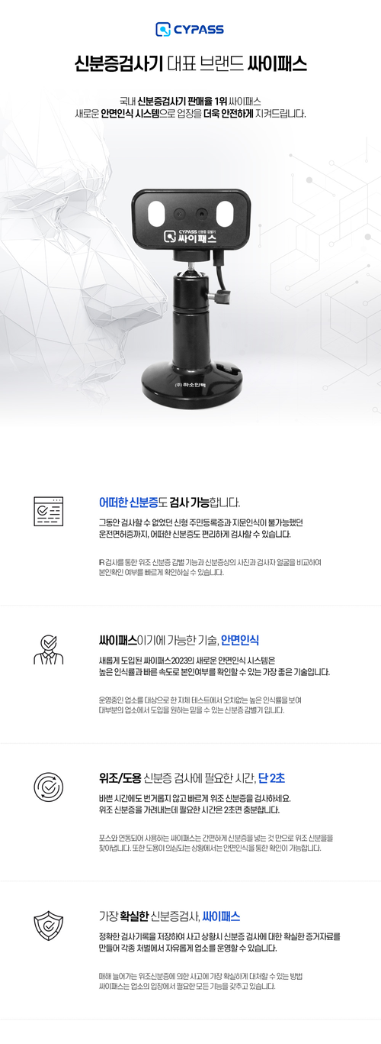

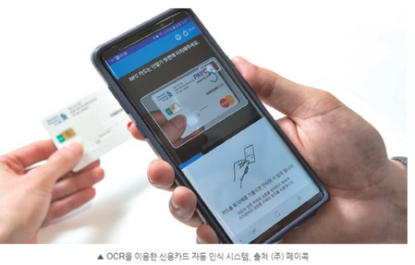
About
OCR
OCR이란, ‘Optimal Character Recognition’의 줄임말로,
광학 문자 인식 기술이라고 불린다.
사람이 직접 쓰거나 이미지 속에 있는 문자를 이미지 스캔,
이를 컴퓨터가 인식할 수 있도록 문자를 디지털 화 하는 기술이다.
문자를 디지털 화 함으로써 인쇄물을 영구적으로 보관하고,
내용 검색을 가능케 하여 일상생활이나,
업무 처리를 효율적으로 만들어주기 때문에 주변 곳곳에서 쓰인다.
↑실시간 광학 문자 판독기
//03
↑신용카드 자동인식 서비스
↑신분증 진위여부 판독(싸이패스)

Slide 4
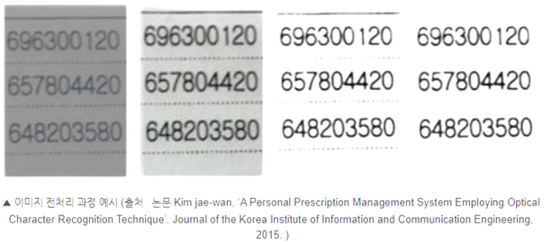
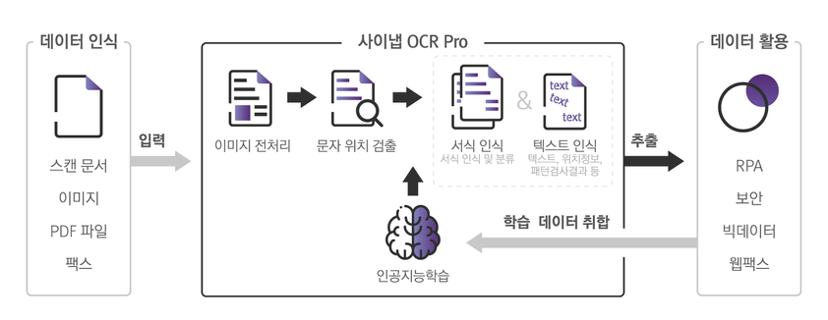
OCR의 원리
전처리
(Pre-processing)
//04
1. 이미지로부터 텍스트인 영역을 컴퓨터가 보다 쉽게 인식할 수 있도록 이미지를 보정
Ai
2. Adaptive Thresholding: 입력 영상의 이진화를 통해 흑백으로 변환
3. Connected Component Analysis: 문자 영역을 검출
4. Find Lines and Words: 라인 또는 단어 단위를 추출
5. Recognize Word:
단어 단위 이미지를 Text로 변환하기 위해 문자를 하나씩 인식하고 다시 결합
KDT
August
2023
DEEPLEARNINGGOOD

Slide 5
Fade in us
//05
Scenario 요약
FUNCTION
Future
영수증 입력 -> 텍스트 변환
-> DataFrame -> 가계부
입력한 영수증의 월간 소비금액
연령대의 평균 소비금액
소비 습관 개선
전자 영수증 관련 기능
utilize

Slide 6
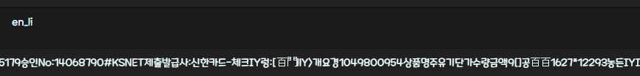

KDT
August
2023
장점
//06
ADVANTAGES
다양한 언어 지원
빠른 속도와 높은 정확도
다양한 플랫폼 지원
use_angle_cls = True 옵션으로 회전 전처리 과정 x
Paddle
OCR
단점
DISADVANTAGES
다국어를 지원하기 때문에 타 언어로 인식되는 경우가 있음
2. 빠른 속도가 장점이었지만 실제로 실행하였을때는 비교적 느린 속도
를 보였음

Slide 7
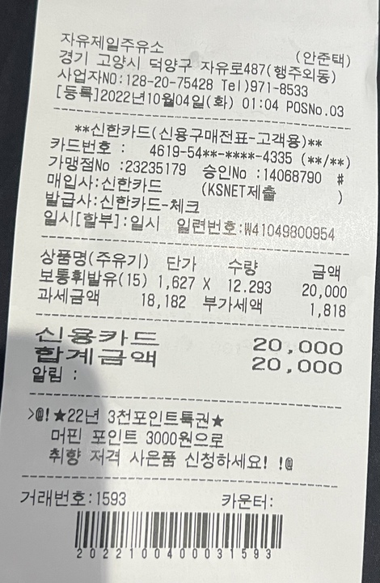
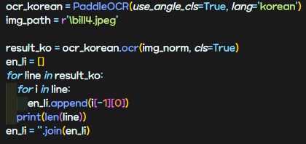
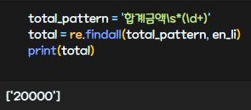
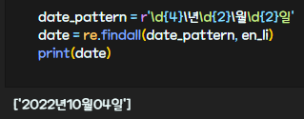
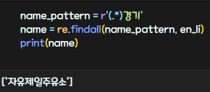
Scripts
//07

Slide 8
KDT
August
2023
//08
장점
ADVANTAGES
문자 영역인식 + 문자 인식
80개 이상의 언어 지원
현재까지도 활발한 업데이트
Easy
OCR
단점
DISADVANTAGES
다국어를 지원하기 때문에 타 언어로 인식되는 경우가 있음
빠른 속도가 장점이었지만 실제로 실행하였을때는 비교적 느린 속도를 보임

Slide 9
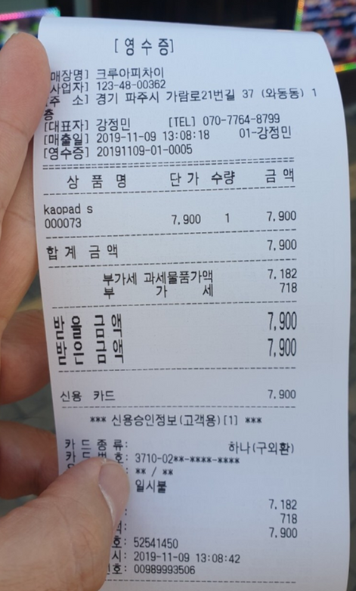
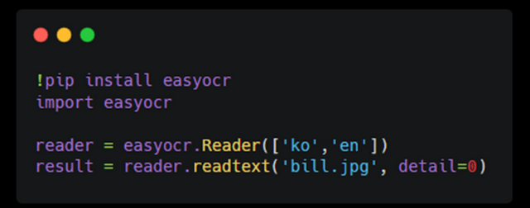
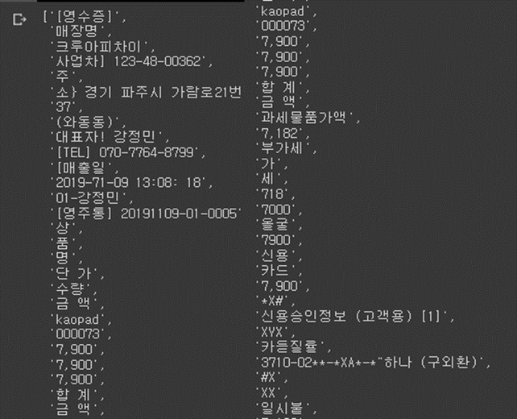

Scripts
//09

Slide 10
KDT
August
2023
//10
장점
ADVANTAGES
Clova
OCR
네이버의 AI 기술을 활용하여 주요 비즈니스 활용에 최적화
문서 인식 효율을 높여서 빠르게 업무를 처리
다양한 형태의 글자를 이해하기 위해 독자적인 기술 보유
템플릿을 만들고 roi를 지정한 뒤 필요한 글자만 빠르게 추출하는 기능
글자의 위치정보가 담겨있어 활용도가 높다.
단점
DISADVANTAGES
API로 호출하기 때문에 json 으로 파싱하여 사용하여야 함

Slide 11
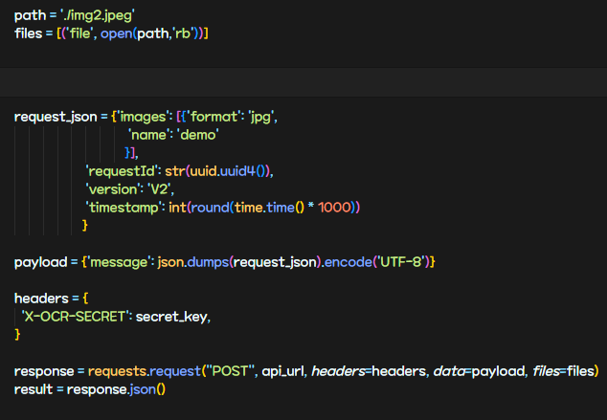
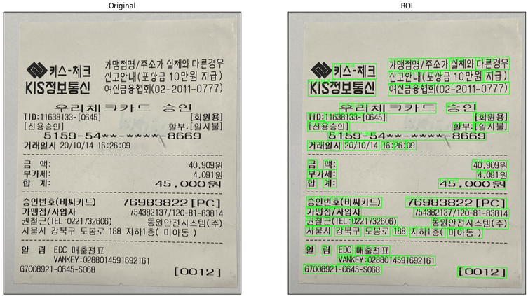
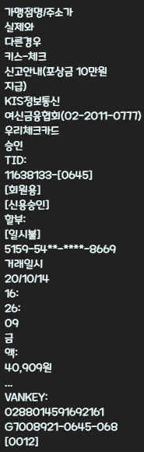
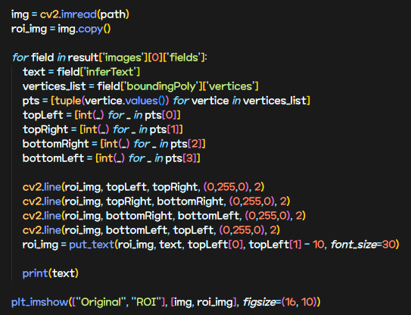

//11
Scripts

Slide 12

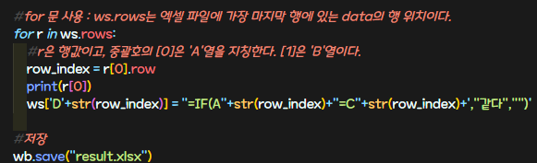
끝
결론
편의성
개선해야 할점
PaddleOCR, EasyOCR은 세부적인 전처리과정이 필요하지만 Clova OCR은 그 과정이 생략되어 굉장히 편리하면서도 정확한 결과를 보였다.
Openpyxl 라이브러리를 사용하여 pandas로 추출한 Excel파일에실제 가계부, 금전출납부 기능이 가능하도록 개선
ex)
영수증이 회사별로 다른 양식을 사용하고 있어 ,
세부적인 정규화 패턴을 여러개 만들어 호환성추가

Slide 13
감사합니다

